Slide 1




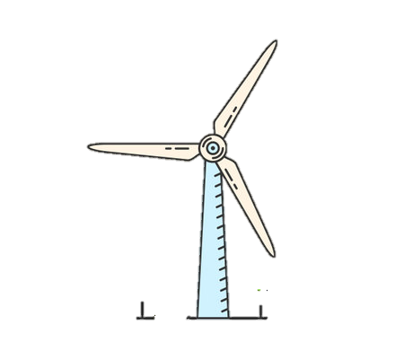
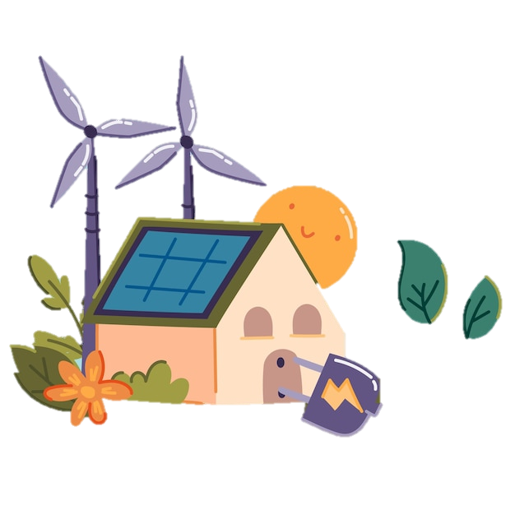
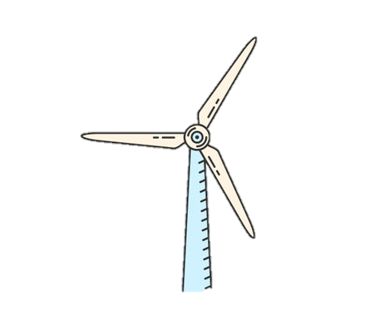
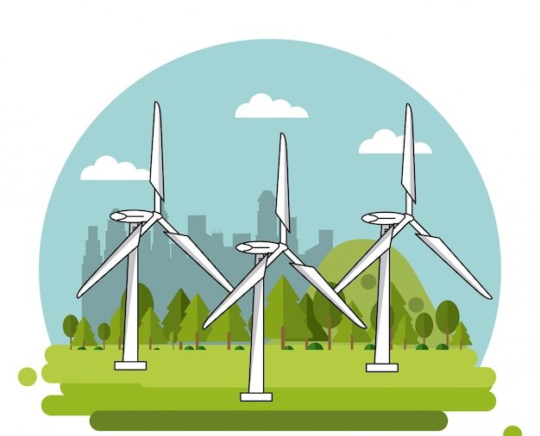

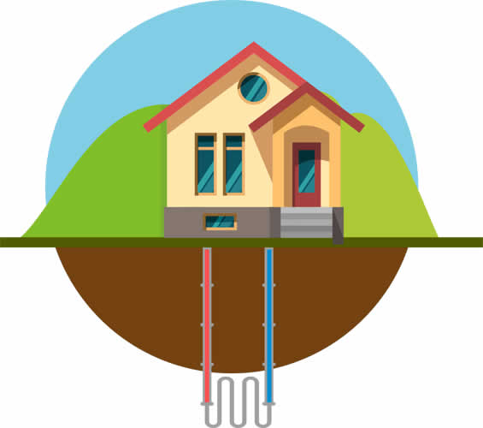


Transición energética
Estadísticas
Contacto
Solar
Hidroeléctrica
Eólica
Geotérmica
Biomasa

Slide 2
Energía Solar
Es la energía obtenida directamente de la radiación del sol. Se puede aprovechar mediante paneles solares fotovoltaicos (para generar electricidad) o paneles térmicos (para calentar agua y espacios).
Ventajas:
- Inagotable y abundante.
- Genera electricidad sin emisiones de CO₂.
Aplicaciones:
- Sistemas residenciales, plantas solares y cargadores solares.
Volver

Slide 3
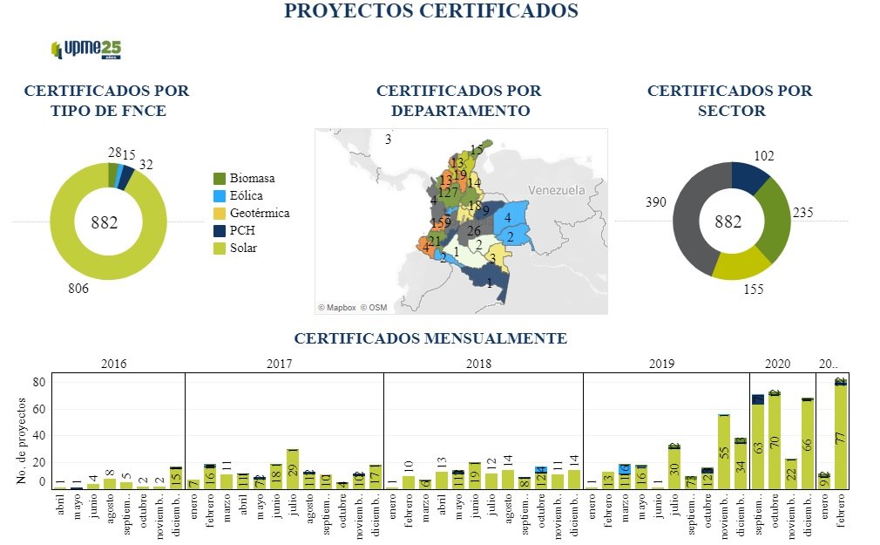
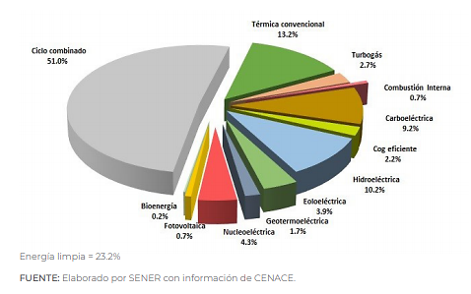
Estadísticas
Porcentajes de los tipos de energías utilizados en Colombia
Proyectos certificados para la implementación de energías limpias en Colombia
Volver

Slide 4




Info. contacto
310 2050 346
Energías Limpias Col
Energias_Limpias.Col
EnergiasLimpiasCol@gmial.org
Volver

